Slide 1
স্বাগতম

Slide 2


শিক্ষক পরিচিত
নাম: মো: সাইফুল্লাহ
পদবী: সহকারী শিক্ষক
বিদ্যালয়ঃ মধ্য জ্ঞানপাড়া সঃ প্রাঃ বিঃ
উপজেলা: পাথরঘাটা,
জেলা: বরগুনা।

Slide 3
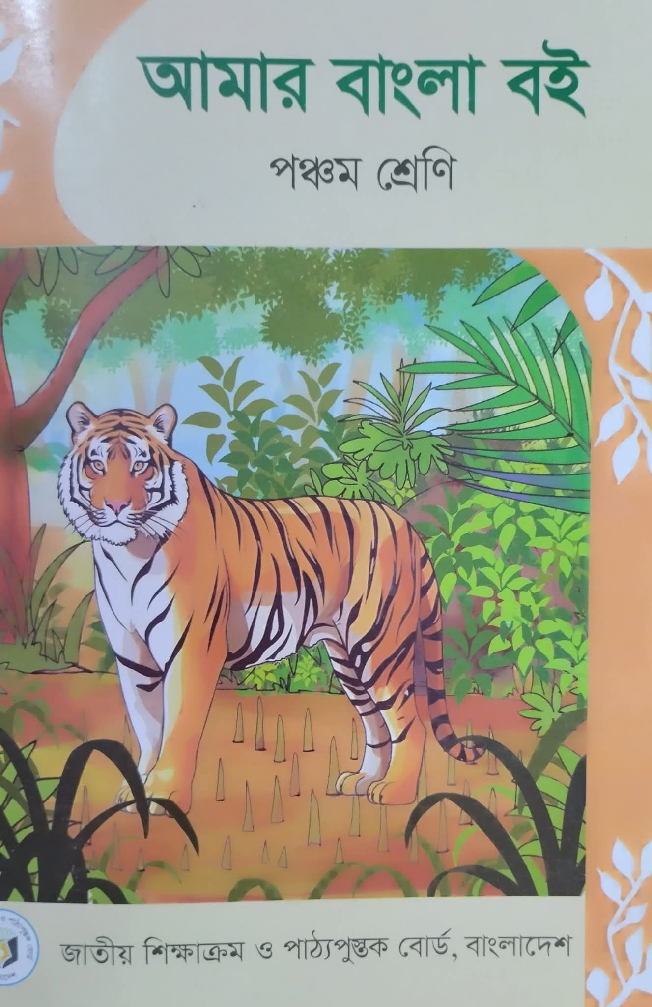
পাঠ পরিচিতি
শ্রেণি: পঞ্চম
বিষয়: বাংলা
পাঠঃ দুরের পাল্লা
পাঠ্যাংশ: ছিপখান…. পান্নার টাঁকশাল।
সময়ঃ ৩৫ মিনিট

Slide 4
শিখনফল
এই পাঠ শেষে শিক্ষার্থীরা ---
  ১.১.১ বাক্য ও শব্দে ব্যবহৃত যুক্তবর্ণের ধ্বনি শুনে শনাক্ত করতে পারবে।
  ৮.১.১ ছন্দের স্বাভাবিক গতি ও স্বরভঙ্গি রক্ষা করে ছড়া ও কবিতা আবৃত্তি
  করতে পারবে।
  ১২.১.১ ছন্দের স্বাভাবিক গতি ও স্বরভঙ্গি রক্ষা করে ছড়া ও কবিতা বুঝে
  আবৃত্তি করতে পারবে।
  ১৬.১.৪ পাঠের অন্তর্ভুক্ত ছড়া ও কবিতার মূলভাব বুঝে লিখতে পারবে।

Slide 5
প্রশ্নের উত্তর জেনে নেই
১. ‘চর’ শব্দের অর্থ—
নদীর গভীর জল B) নদীতে জেগে ওঠা নতুন ভূমি
C) বনের মধ্যকার পথ D) কচি বাঁশ
২. ‘শ্যাওলা’ কী ধরনের জীব?
ফুলগাছ B) শৈবাল C) কীট D) লতা
৩. “কঞ্চির তীর-ঘর”—এখানে ‘কঞ্চি’ কী বোঝায়?
A) কচি গাছ B) কচি বাঁশ C) নদীর পাড় D) জাহাজ
∙
∙
∙

Slide 6
৪. জাগছে’ শব্দটি কী প্রকাশ করে?
ঘুমোচ্ছে B) উজ্জীবন C) নিস্তব্ধতা D) আতঙ্ক
৫. বন-হাঁস কী করছে?
A) সাঁতার কাটছে B) আকাশে উড়ছে
C) ডিম খাচ্ছে D) ডিম শ্যাওলায় ঢেকে রাখছে
∙
∙

Slide 7
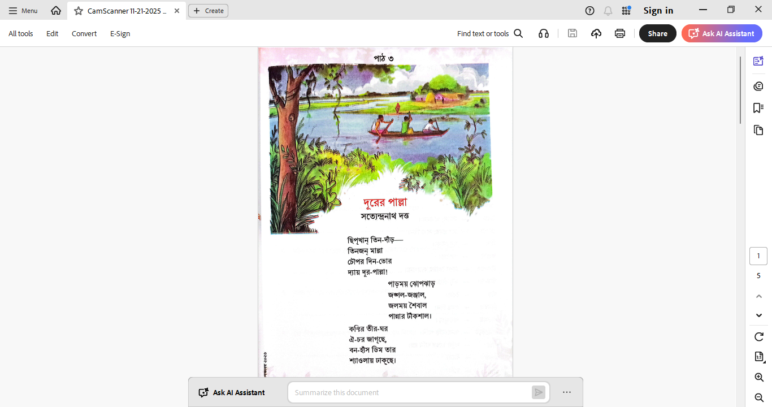

Slide 8
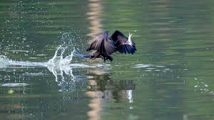
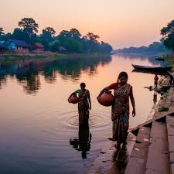
চুপ চুপ ওই ডুব
দেয় পানকৌটি,
দ্যায় ডুব টুপ টুপ
ঘোমটার বৌটি!

Slide 9
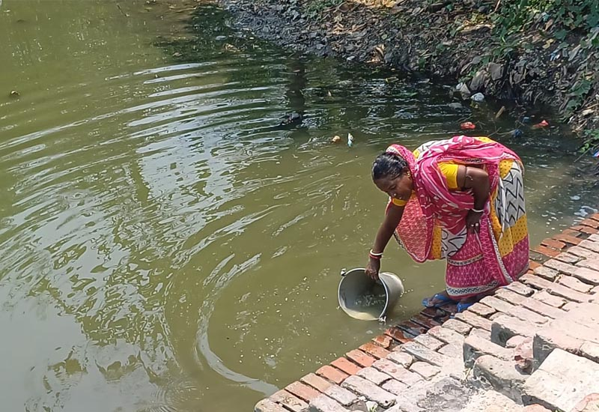
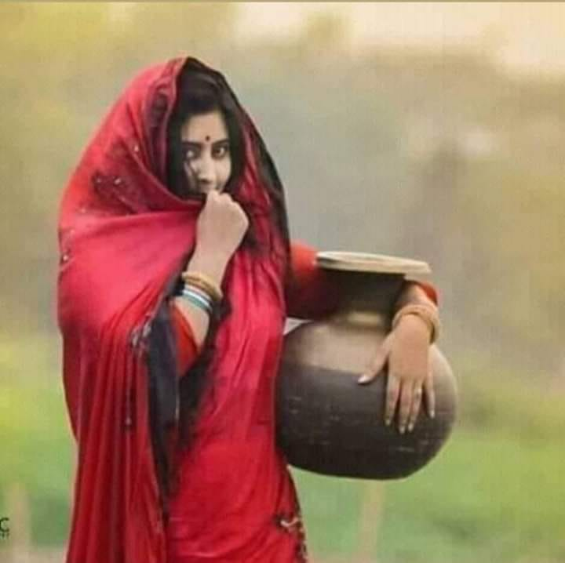
ঝকঝক কলসীর
বক্ বক্ শোন্ গো,
ঘোমটায় ফাঁক বয়
মন উন্মন্ গো।

Slide 10
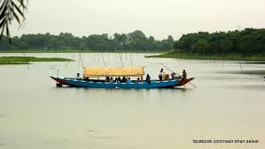
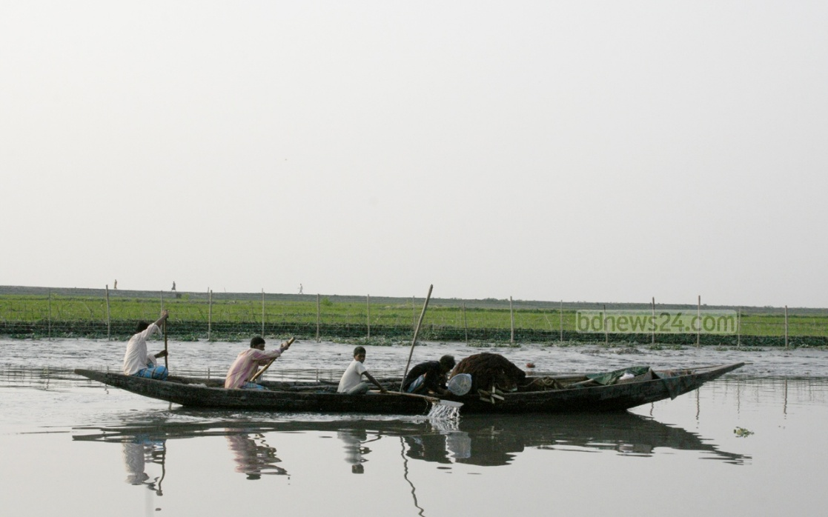
তিন-দাঁড় ছিপখান্
মন্থর যাচ্ছে,
তিনজন মাল্লায়
কোন্ গান গাচ্ছে?

Slide 11
নতুন শব্দের অর্থ জেনে নেই
প্রদত্ত শব্দ | শব্দের অর্থ
চুপ চুপ
ডুব
পানকৌড়ি
টুপ টুপ
ঘোমটার বউটি
নিঃশব্দে
পানির নিচে নেমে যায়।
পানিতে ডুব দিয়ে মাছ ধরে এমন পাখি।
পানিতে পড়ার ক্ষুদ্র শব্দ।
ঘোমটা টানা লাজুক বধূর মতো (উপমা)।

Slide 12
সমার্থক শব্দ
শব্দ | সমার্থক শব্দ
পানকৌড়ি
টুপ টুপ
ঘোমটার বউটি
ঢাকছে
চুপ চুপ
ডুব দেয়
পানকৌড়ি।
ঝুপ ঝুপ, ছপ ছপ।
লাজুক বধূ (কবিতার অর্থে)।
আড়াল করছে, ঢেকে রাখছে।
নিরব, শব্দহীন।
নিমজ্জিত হয়, তলিয়ে যায়।

Slide 13
বিপরীত শব্দ
শব্দ | বিপরীত শব্দ
ঘোমটার বউটি
চুপ চুপ
ডুব দেয়
টুপ টুপ
ঢাকছে
উচ্ছ্বল/উন্মুক্ত নারী।
কোলাহলপূর্ণ।
ভেসে ওঠে, উঠে আসে।
নীরব।
উন্মোচন করছে, খুলে দিচ্ছে।

Slide 14
শূন্যস্থান পূরণ
পানকৌড়ি জলে ______________ ডুব দেয়।
২. “টুপ টুপ” শব্দটি ______________ অনুকরণ।
৩. চুপ চুপ-ওই ডুব দেয় ______________ ।
৪. দেয় ডুব টুপ টুপ ঘোমটার ______________ ।
৫. “ঘোমটার বউটি” — এখানে পানকৌড়িকে _____________
সঙ্গে তুলনা করা হয়েছে।
নিঃশব্দে
ধ্বনি
পানকৌটি
বৌটি
লাজুক বধূর

Slide 15
উত্তরগুলো বলি ও লিখি
১. পানকৌড়িকে “ঘোমটার বউটি”-র সঙ্গে তুলনা করার কারণ কী?
উত্তর- পানকৌটি ডুব দেয় লাজুক, নীরব, ধীরে ধীরে—ঠিক যেমন ঘোমটা টানা বধূ লাজুক ভঙ্গিতে এগোয়। এই সাদৃশ্য বোঝাতেই উপমাটি ব্যবহৃত।
২. “চুপ চুপ” ও “টুপ টুপ” শব্দগুলোর ব্যবহার কবিতার কোন বৈশিষ্ট্য প্রকাশ করে?
উত্তর- এই ধ্বনি-অনুকরণ শব্দগুলো কবিতায় চিত্রকল্প, বাস্তবতা ও লয়ের অনুভূতি বাড়িয়ে তোলে। পাঠকের মনে সত্যিকারের শব্দ বেজে ওঠে।
৩. কবিতার লাইনে ব্যবহৃত ধ্বনি-অনুকরণ শব্দগুলোর গুরুত্ব ব্যাখ্যা করো।
উত্তর- “চুপ চুপ”, “টুপ টুপ”—এই শব্দগুলো জলের শব্দ ও নীরবতা অনুভব করায়। এগুলো কবিতাকে জীবন্ত, লয়যুক্ত ও শ্রুতিমধুর করে।

Slide 16
সঠিক উত্তরটি বলি
১. “টুপ টুপ” শব্দটি—
জলের শব্দের অনুকরণ B) পাখির ডাক
C) বাতাসের শব্দ D) বৃষ্টির শব্দ
২. কবিতায় ‘ঘোমটার বউটি’ বলতে বোঝানো হয়েছে—
বন-হাঁস B) পানিকুমির C) পানকৌটি D) ঝুটিহাঁস
৩. কবিতার পরিবেশ প্রধানত কোথায়?
A) বন-পাহাড় B) সাগর তীর C) চরাঞ্চল, নদীতীর D) শহুরে পরিবেশ
∙
∙
∙

Slide 17
৪. ‘পানকৌড়ি’ কোন ধরনের প্রাণী?
ক) জলচর স্তন্যপায়ী খ) সাপ গ) জলচর পাখি ঘ) মাছ
৫. কবিতার মূল অনুভূতি—
ক) ভয় খ) কোলাহল গ) প্রকৃতির শান্ত সৌন্দর্য ঘ) যুদ্ধ
৬. "চুপ চুপ" কোন ধরনের শব্দ?
ক) বিশেষ্য খ) ক্রিয়া গ) ধ্বনি-অনুকরণ ঘ) বিশেষণ
৭. কবিতায় কোন পাখিটি ডুব দেয়?
ক) মাছরাঙা খ) বক গ) পানকৌটি ঘ) শালিক
∙
∙
∙
∙

Slide 18
৮. কবিতায় কোন অলঙ্কার সুস্পষ্ট?
ক) উপমা খ) রূপক গ) অনুপ্রাস ঘ) অতিশয়োক্তি
৯. ‘টুপ টুপ’ শব্দটি মূলত কোন ক্রিয়ার সঙ্গে জড়িত?
ক) উড়া খ) হাঁটা গ) ডুব দেওয়া ঘ) ডাক দেওয়া
১০. 'ঘোমটার বউটি'—কোন বৈশিষ্ট্য তুলে ধরে?
ক) সাহস খ) ভীতি গ) লজ্জাশীলতা ঘ) ক্রোধ
১১. ‘চুপ চুপ’ শব্দটি মূলত কোন ইন্দ্রিয়ের সঙ্গে সম্পর্কিত?
ক) দৃশ্য খ) শব্দ গ) স্বাদ ঘ) স্পর্শ
∙
∙
∙
∙

Slide 19
১২. ‘ডুব দেয়’—এটি কোন পদ?
ক) বিশেষ্য খ) সর্বনাম গ) বিশেষণ ঘ) ক্রিয়া
১৩. কবিতায় প্রকৃতির কোন দিকটি বেশি ফুটে আছে?
ক) ভয়ঙ্কর রূপ খ) সাংস্কৃতিক রূপ
গ) শান্ত–নির্মল রূপ ঘ) রাজকীয় রূপ
১৪. পানকৌড়ির সঙ্গে কার তুলনা করা হয়েছে?
ক) রাজা খ) ঘোমটাওলা বউ গ) শিকারি ঘ) কৃষক
১৫. কবিতায় ব্যবহৃত শব্দচিত্র—
ক) কড়া বাস্তববাদ খ) প্রকৃতির ছন্দ
গ) রাজনৈতিক ব্যঙ্গ ঘ) খেলাধুলা
∙
∙
∙
∙

Slide 20
১) বন-হাঁসের ডিম ঢেকে রাখার দৃশ্যের তাৎপর্য ব্যাখ্যা করো।
উত্তর- এই দৃশ্য মাতৃত্ব, যত্ন, সুরক্ষা ও প্রকৃতির কোমলতা প্রকাশ করে। বন-হাঁস তার ডিমকে শ্যাওলা দিয়ে ঢেকে নিরাপদ রাখে—যা খুব জীবন্ত চিত্রকল্প তৈরি করে।

Slide 21
শূন্যস্থান পূরণ কর
১ .“কঞ্চির তীর-ঘর” বলতে বোঝায় ___________________ ।
২. “ডুব দেয় পানকৌড়ি”—এখানে “ডুব” শব্দটি ______________পদ ।
৩. বন-হাঁস ডিম তার ______________ ঢাকছে।
৪. পানকৌড়ি পাখি _____________________ ডুব দেয়।
৫. “বন-হাঁস” শব্দের সমার্থক শব্দ _____________________ ।
নদীতীরের কুঁড়েঘর
ক্রিয়া
শ্যাওলায়
চুপচাপ / নিঃশব্দে
অরণ্যহাঁস / বুনোহাঁস

Slide 22
বন-হাঁস তার ডিম __________ দিয়ে ঢেকে রাখে।
২. পানকৌড়ি পাখি ____________________ ডুব দিয়ে মাছ ধরে।
৩. “ঘোমটার বউটি”—এখানে ‘বউটি’ শব্দটি
___________________________ বোঝায়।
৪. কঞ্চির তীর-ঘর সাধারণত __________________ অঞ্চলে দেখা যায়।
৫. “জাগছে” শব্দের অর্থ __________________________।
শ্যাওলা
চুপচাপ / নিঃশব্দে
পানকৌড়ি পাখিকে রূপকভাবে
নদীতীর / চরাঞ্চল
সজীব/জীবন ফিরে পাওয়া

Slide 23
১. ‘কঞ্চি’ বলতে কী বোঝায়?
২. ‘শ্যাওলা’ কী ধরনের জীব?
৩. ‘চুপ চুপ’ কোন ধরনের শব্দ?
৪. পানকৌটি কোথায় ডুব দেয়?
৫. বন-হাঁস কী কাজে ব্যস্ত?

Slide 24
শূন্যস্থান ও প্রশ্নের উত্তর লিখবে
১. বন-হাঁস তার ডিম ______ দিয়ে ঢেকে রাখে।
২. পানকৌড়ি পাখি ______ ডুব দিয়ে মাছ ধরে।
৩. “ঘোমটার বউটি”—এখানে ‘বউটি’ শব্দটি ______ বোঝায়।
৪. কঞ্চির তীর-ঘর সাধারণত ______ অঞ্চলে দেখা যায়।
৫. “জাগছে” শব্দের অর্থ ______।
এবং
বন-হাঁসের ডিম ঢেকে রাখার দৃশ্যের তাৎপর্য ব্যাখ্যা করো।

